Slide 1
呼叫中心介绍
质检、语音分析

Slide 2
Demo与讨论
Nice质检语音分析
目录
Verint质检语音分析
呼叫中心浅谈

Slide 3
Demo与讨论
Nice质检语音分析
目录
Verint质检语音分析
呼叫中心浅谈

Slide 4













呼叫中心演化历程
第一代
热线电话
第二代：板卡+计算机
简单呼叫中心
第三代：基于CTI，排队机+计算
机网络,智能呼叫中心
支持多技能队列
支持丰富路由策略
支持多种坐席方式
自动人工服务有机结合
第五代：
综合信息中心
与CRM/Back Office系统深入融合
IMS信息业务中心
面向体验架构，客户行为即时感知
第四代：
多媒体呼叫中心
多种媒体接入渠道
支持视频交互能力
视频坐席/视频IVR
支持虚拟/移动办公
支持规模运营能力

Slide 5
呼叫中心的组成
运营管理
Nice、Verint
普强、科大讯飞、Teleopit、小i机器人……
Aspect
运营管理
基础平台
基础平台
Genesys、Avaya、Cisco、华为
奥科、捷通华声、青牛、合力、宇高…….
代理商、集成商

Slide 6
基础平台主流解决方案

Slide 7
基础平台主流解决方案

Slide 8
呼叫中心运营管理构成
KPI的最终形态（SL、FRC、AHT、ACW、质检分数、请假率、离职率等等）
俗称质检，发现问题，并改善问题
+
劳动力管理
+
培训
质量管理
绩效
1
2
3
4
+
+
俗称排班，安排员工上班、用餐、休假等
新员工培训、日常培训、专项培训等

Slide 9
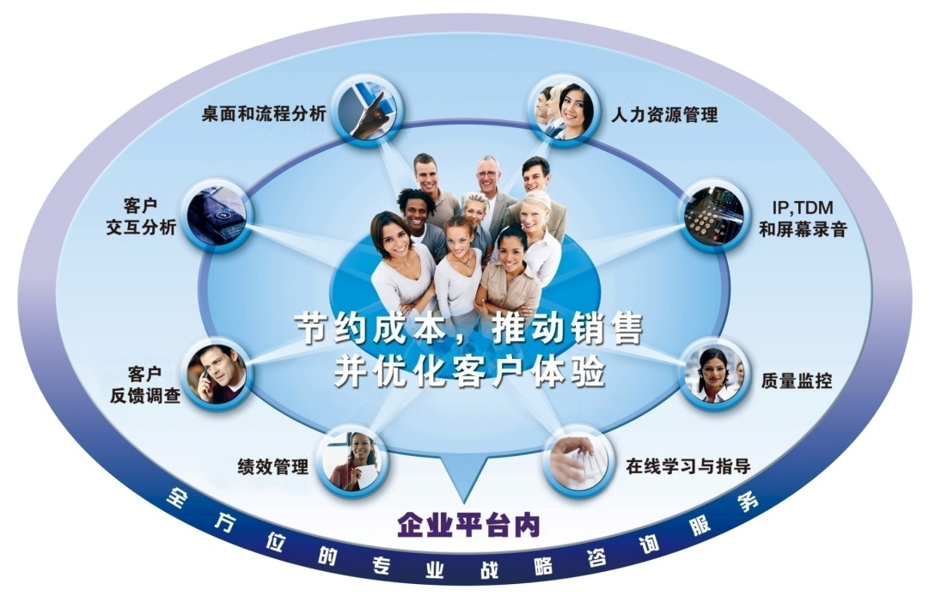
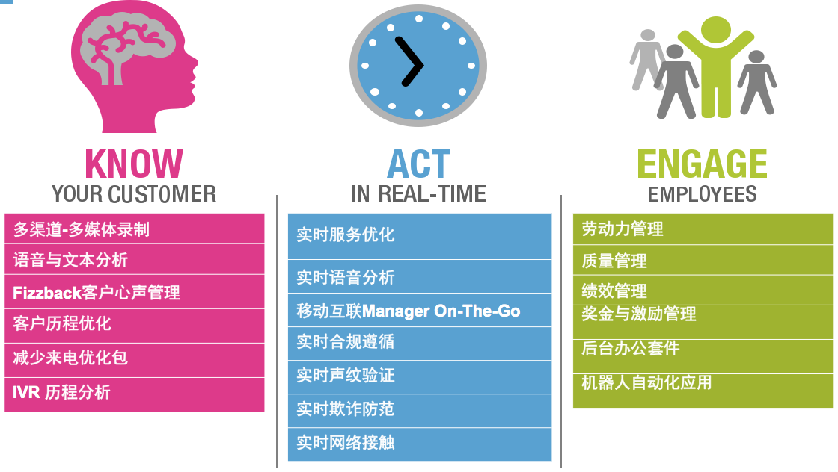
运营管理主流方案

Slide 10
呼叫中心指标的意义
客户需求
企业需求
员工需求
流程需求

Slide 11
呼叫中心常见成本

Slide 12
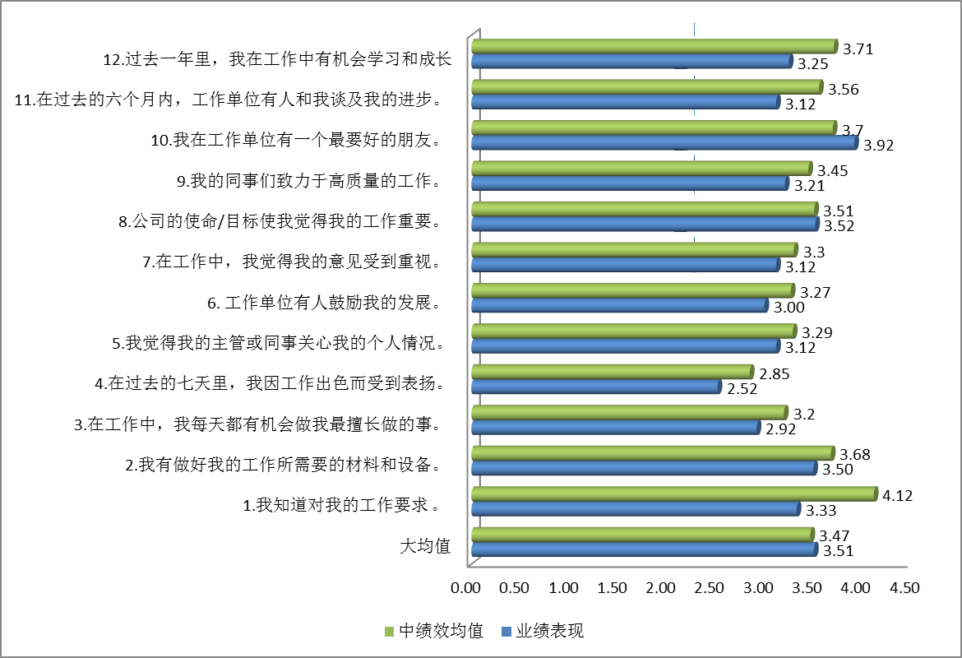
员工满意度如何测量
例子:盖洛普12问题
Q1：我知道公司对我的工作要求
Q2：我有做好我的工作所需要的材料与设备.
Q3：在工作中，我每天都有机会做我最擅长做的事
Q4：在过去的7天里，我因工作出色而受到表扬.
Q5：我觉得我的主管或同事关心我的个人情况.
Q6：工作单位有人鼓励我的发展.
Q7：在工作中，我觉得我的意见受到尊重
Q8：公司的使命/目标使我觉得我的工作很重要.
Q9：我的同事们致力于高质量的工作.
Q10：我在工作单位有一个最要好的朋友
Q11：在过去的6个月内，工作单位有人和我谈及我的进步
Q12：过去一年里，我在工作中有机会学习和成长

Slide 13
质检发展的历程
发展历程
自适应的互动分析 (自动分析趋势并揭示根源)
改善业务流程 (适时,洞悉,主动)
第四、五代
第三代
精确监控 (致力于从相关联络活动中洞悉业务真相)
第二代
质量管理 (提升座席服务质量与客户满意度)
第一代
可靠的录音系统 (避免风险，解决争端)

Slide 14
质检流程
完整流程
+
+
=
质检流程
愿景
执行
结果应用
标准、关键流程
监听、反馈、培训
人员改进、流程改进

Slide 15
致命项&非致命项
致命性
Fatal defects (致命缺陷）导致错误业务的缺陷（用户再次来电、用户损失、公司损失等三类）
致命性
非致命性
非致命性
Non-fatal defects（非致命缺陷）小错误，会引起用户不舒服

Slide 16
致命项&非致命项

Slide 17



校准
量化校准：引入“专家”这个标准计量单位作为参照，所有监听人在不同时间对同一个电话进行评价，计算其准确性、可重复性和可复制性，以保证这些人的评估结果一致
03
培训校准：由标准制定人员和所有管理人员共同对一通电话行评分来达成大家对于标准的理解一致；对于了解有偏差人员，进行再次培训考核
02
满意度校准：是对照满意度分数对内部监控分数和监控表进行量化分析；在以往的分析经验中已经证明：很多我们认定的致命错误并非顾客也认为重要，而很多我们界定的非致命错误却与顾客满意度存在密切的联系。
01

Slide 18
Demo与讨论
Nice质检语音分析
目录
Verint质检语音分析
呼叫中心浅谈

Slide 19
Demo与讨论
Nice质检语音分析
目录
Verint质检语音分析
呼叫中心浅谈

Slide 20
Demo与讨论
Nice质检语音分析
目录
Verint质检语音分析
呼叫中心浅谈

Slide 21
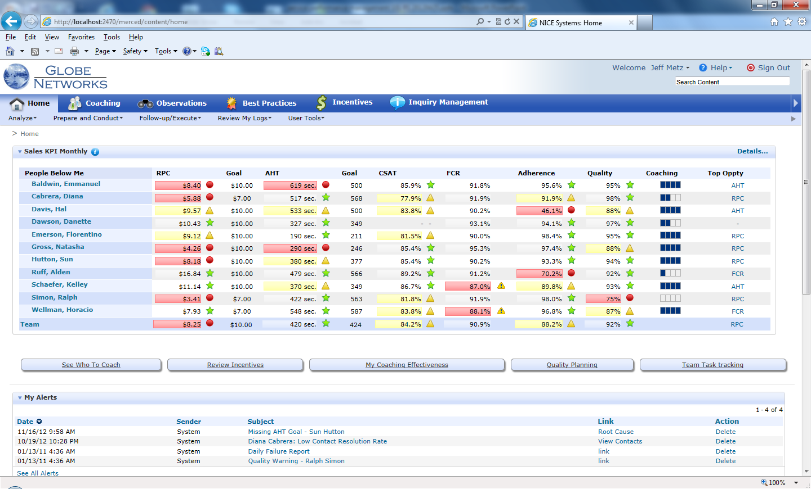
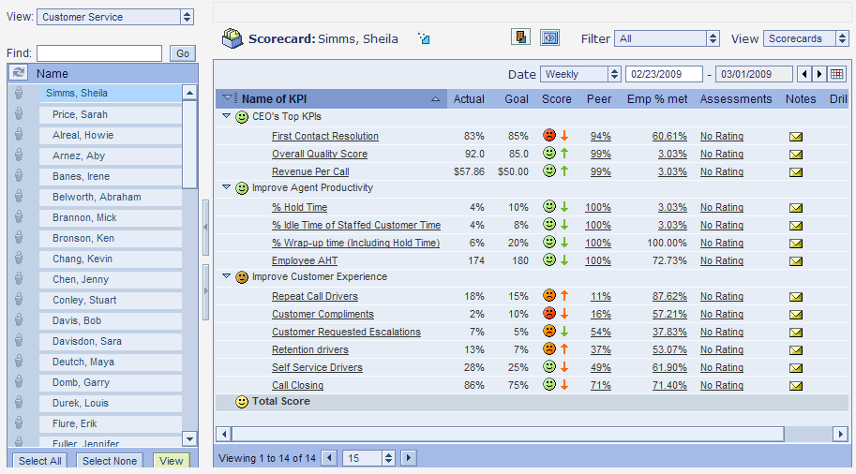
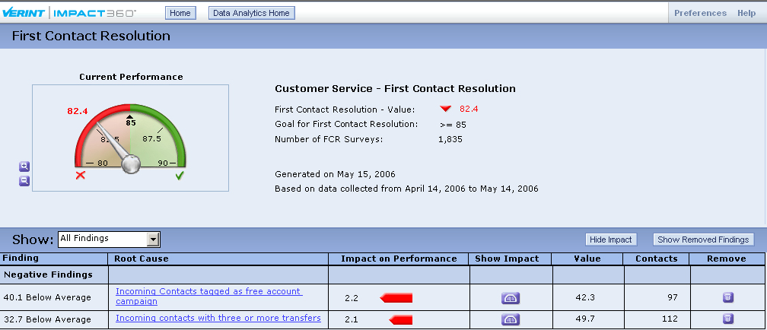
绩效的展现

Slide 22
THANK YOU!

